Slide 1
Faisabilité Marketing Commerciale & technologique
IDEES
Conception Produit
Validation du Potentiel économique
TECHNOLOGIQUE
→ Filtrage des idées
Relevé des linéaires + veille créative ( roue de créativité)
Méthodologies exploratoires
Focus group
Etude quali (entretiens)
--→création de valeur ( ou reduction cout, recherche de débouchés etc …)
Elaboration de la stratégie Marketing :
- Segmentation & ciblage
- Positionnement
-Stratégie concurrentielle
- Faire ou faire faire (Sourcing Prestataires)
- Elaboration du Mkg Opérationnel ( 1ere année) Mkg Mix:
Contacts distribution
Benchmark « Bon Pack »
Délais, couts, etc…
Sélection circuits /cibles Contacts distribution
Axe de communication
marque
Moyens & médias
Plans d’expérience packaging
Étiquetage /nutritionnel
Elaboration d’une Stratégie de conquête
Réduction des freins
Accélération de la pénétration du marché
-conquête de leadership
Briefs agences
pré-prospection, Argumentaire cial , Com & documents ciaux
Etudes documentaires
- federations
Cabinets d’études
Sources panels de distribution
Estimation experts
Etudes Mkg quantitatives
/interêt du consommateur
  % ou Cpt
  Etude prix psycho
Calcul seuil de rentabilité
Fixation des objectifs
/ contraintes
Prévision des Ventes
Marchés tests
Tests linéaires en ligne
Etudes sorties de magasin
Réexploitation
Formulation
Caractérisation & tests
Evaluation sensorielle
  convenance
  Échantillon
Approvisionnement & ordonnancement
Sourcing MP
Coût MP
Maîtrise réglementaire
Investissement
& Financement
Compatibilité pack /ligne
Garanties ( DLC, allergenes haccp) tracabilité, fraicheur, environnement, nutrition santé, allegations
Tests sur Chaine pilote
CONCEPT
Cahier des charges
Brief → insight consommateur
Identification des freins
Concurrence
Ciblage
positionnement
PROTOTYPE
Validation Cible & Positionnement
Mix Mkg
Marque
Fixation Prix
  par uvc
  Par kg
  Rapport qualité prix
  Psycho, comptable
  marché
Validation Produit
Packaging ( brief)
Validation praticité
Circuits de commercialisation
Politique de communication
Pre-Industrialisation
& lancement
Validation ciale &
Implantation
Linéaires
Elaboration stratégie Conquête
lancement distri & consommateur final
Check- list, chiffrages, sources,methodologies,planif, stop &go, coûts, seuils

Slide 2
Elaboration de la stratégie Marketing
1) Segmentation & Ciblage
Quels sont les différents segments du marché ? Quels sont ceux que vous choisissez de cibler ? Pourquoi ?
Evaluation des cibles selon les 3 critères
Intérêt ( potentiel, croissance, solvabilité etc)
Accessibilité ( degre de concurrence, obstacles à surmonter
( réglementaire, physique, communication)
- Criticité (ou importance stratégique) : cible dominante ou il faudra etre, niche rentable, cible pour image, cible d’entrée
Adaptation de l’offre selon la cible ? Gamme ?
Timing ( toutes les cibles sont elles attaquées en meme temps ?)
2) Positionnement
Etablir le positionnement CATEGORIEL ( points de similitude avec une catégorie de produits)
être légitime d’une catégorie existante ? Comment ?
-créer une nouvelle catégorie aux yeux du consommateur ? Comment ? ( rupture , design etc ..)
Communiquer sur le positionnement Marketing ( élements de différenciation, percus & valorisés par le consommateur)
  - y a-t-il un mapping concurrentiel à présenter ? Sur quelles sources de différenciation ?
  - quelle source de différenciation ? Quel + produit ?
  -quels freins à réduire avant ?
  - est ce percu, valorisé, et défendable ? Source de valeur ?
  Est il CLAIR, SIMPLE ? Et non multiple et complexe ?
  -comment communiquer dessus ( nom, baseline)

Slide 3
Elaboration de la stratégie Marketing
3) Stratégie concurrentielle
Quel acteur veut on être ? A-t-on une ambition conurrentielle ?
Par rapport à quels concurrents ? Mapping concurrentiel
Si l’on veut etre leader ?
    Objectif MT & LT : conquête de part de marché + rentabilité LT
    Quel objectif chiffré ?
    - comment on mene une stratégie de leadership ?
        - stratégie de puissance ( domination par les couts, couverture du marché, présence en com & distri)
        + stratégie de verrouillage de marché
- si l’on ne veut pas ou ne peut pas etre dans la course au leadership
    objectif à CT : rentabilité à CT / Trouver sa place & coexister (
    Quel objectif chiffré ?
    - Comment on mène une stratégie de rentabilité et de création de valeur, percue et valorisée par les consommateurs ? cad stratégie de différenciation qui repose sur l’art du positionnement ..
    - Comment on defend son avantage concurrentiel dans le temps ?
4) Faire ou Faire faire ..
Sous traitance ou en interne ?
5) Stratégie de conquête du marché..
Comment réduire les freins ?
Comment accélérer la pénétration du marché ?
Comment combattre réagir face aux innovations concurrentes ?

Slide 4
Elaboration du Marketing Mix ( mkg opérationnel sur 1 an)
1) Proposition d’un plan marketing
Objectifs chiffrés + Planning de l’ensemble des actions
Budget ( % du CA ou montant ) & répartition du budget entre actions
Qui fait quoi ?
Objectifs & prévisions des ventes / seuil de rentabilité
Contraintes techniques, réglementaires etc
2) Politique Produit
Choix du nom de marque
-Présentation du packaging, avec informations marketing, réglementaires, étiquetage nutritionnel
Services en + ?
-assortiment & gamme ( nbre de références)
3) Politique de prix
Fixation du prix du produit (
  prix psy ( consommateur) , prix de marché ( concurrence), prix comptable ( cout + marge)
  -prendre en compte la marge distributeur pour la fixation du prix final
  Prix de pénétration du marché / écrémage ? Étude de prix ?
-Cconditions de Remise sur ventes ( négociations sur volume etc ..)
Evolution du prix
4) Stratégie de commercialisation
Choix des circuits de commercialisation
En fonction de accessibilité, compatibilité image , volume, logistique, degré de contrôle, dépendance ..)
  Référencement dans des circuits déjà structurés
  Démarche de commercialisation directe
  - circuits courts / longs
-Argumentaire commercial
- Organisation de la prospection
5) Stratégie de communication
Objectifs de communication ( notoriété, image de marques, éducation de la clientele, fidélisation etc..)
Identification de la cible de communication ( cœur de cible)
Choix des Moyens de communication ( & répartition du budget entre ) Médias ( Pub) / Hors média: RP, marketing viral, marketing direct etc ..)
- Offres promotionnelles ( types d’offres, cout, )
Sélection & planification des actions de communication
- Brief créatif ( messages de communication)

Slide 5
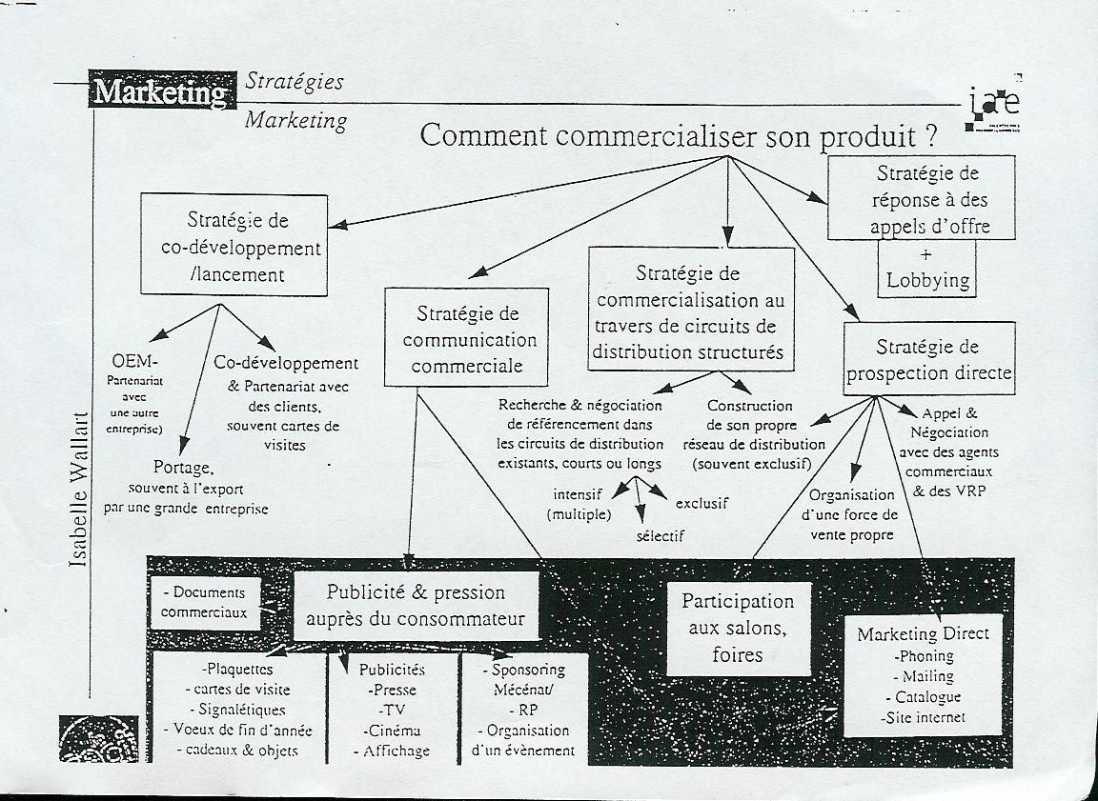
PAI
*
Quels sont les nouveaux circuits de commercialisation ?
  Distribution alternative ( stations essence, gares, aéroports)
  ( sport, buraliste, loisirs créatifs, lieux polyvalents)
  E-commerce ( propre site ou reseaux structurés)
  Distribution automatique
  Vente par cooptation ( tupperware)
  Marchés, Magasins éphémères
  Vente sur le lieu de travail( salariés, comités d’entreprise)
*
*
*
*

Slide 6
